Slide 1

ZooKeeper

Slide 2
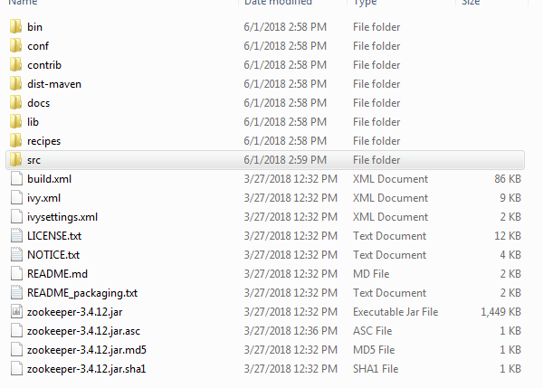
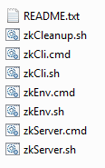

安装
下载ZooKeeper并解压

Slide 3
配置
cd zookeeper-3.4.12
cd conf
mv zoo_sample.cfg zoo.cfg
vi zoo.cfg
cd zookeeper/data
touch myid
vi myid (配置文件中声明的服务器编号)
服务器Centos7 | 编号/端口/端口
192.168.1.200 | 200 / 2888 / 3888
192.168.1.201 | 201 / 2888 / 3888
192.168.1.202 | 202 / 2888 / 3888
编号不能为0.会导致无法启动
tickTime=2000
dataDir=zookeeper/data
dataLogDir=zookeeper/logs
clientPort=2181
initLimit=5
syncLimit=2
server.1=192.168.1.200:2888:3888
server.2=192.168.1.201:2888:3888
server.3=192.168.1.202:2888:3888
启动
bin/zkServer.sh start
状态
bin/zkServer.sh status

